Slide 1
CMAPSS 데이터 학습
김 찬 영
22.12.20

Slide 2
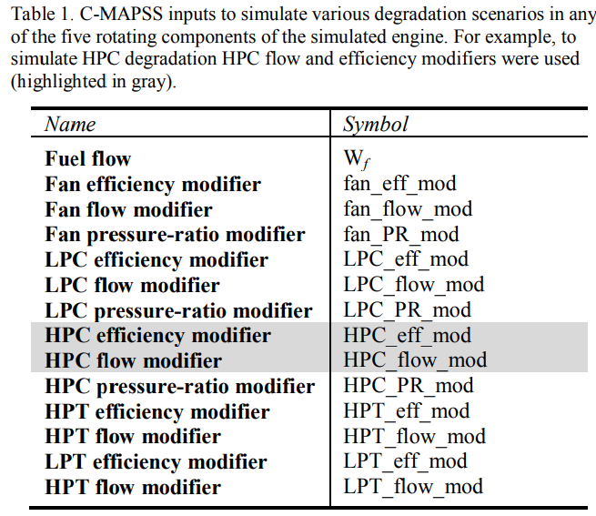
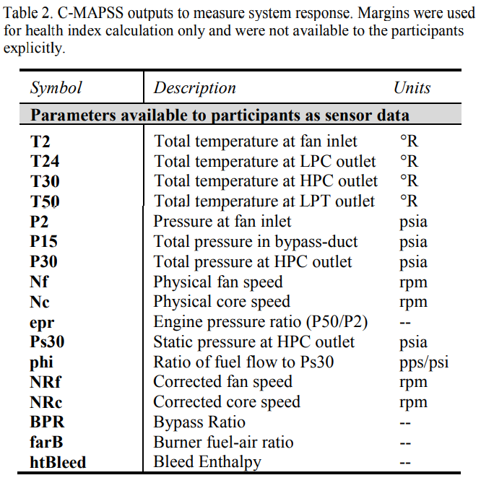
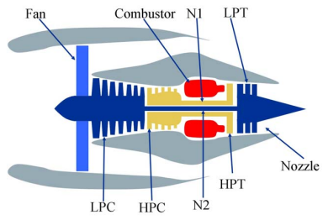
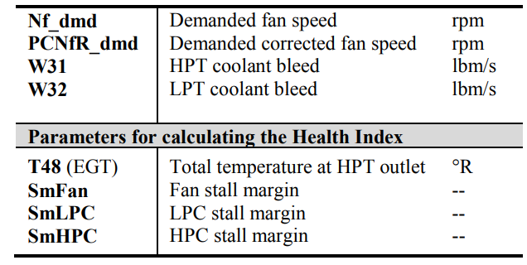
1. CMAPSS 데이터
1) CMAPSS 데이터란?
나사에서 제공하는 터보 팬 엔진 시뮬레이션 모델로부터 얻은 항공기 엔진 운용 데이터
터보 팬 엔진 시뮬레이션 모델

Slide 3
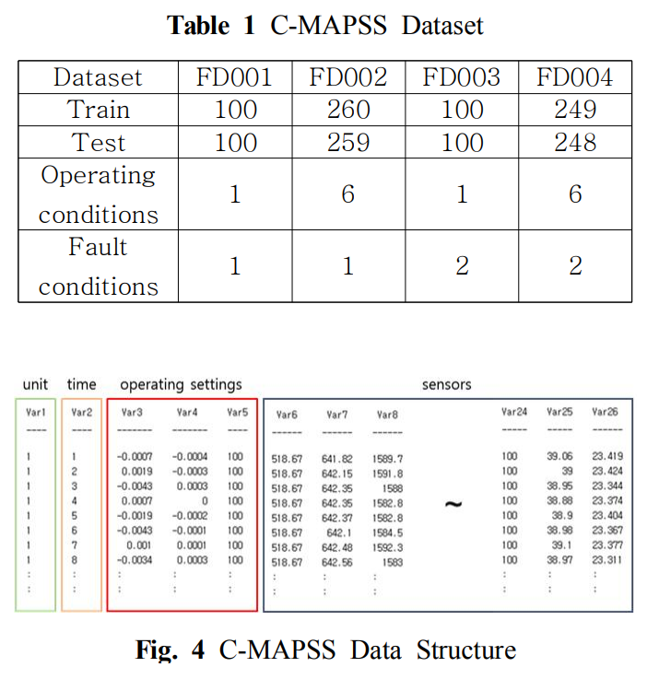
1. CMAPSS 데이터
2) CMAPSS 데이터 구성
운용 설정과 결함 조건에 따라 4가지 데이터 세트로 구성
운용 설정: 마하 , 고도 수, TRA(throttle resolver angle)
결함 조건: 팬 또는 고압 압축기에 결함
FD002 데이터 세트 활용

Slide 4
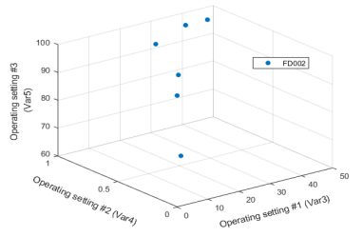
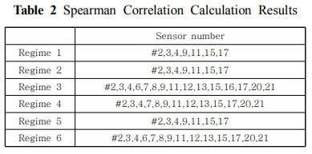
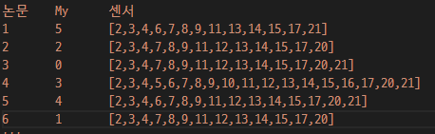
1. CMAPSS 데이터
3) CMAPSS 데이터 전처리
군집화(그룹핑)
주어진 데이터의 특징을 고려하여 여러 그룹으로 나누는 방법
센서 데이터(21개)를 대상으로 Kmeans 알고리즘 활용
6개의 그룹으로 나눠짐(운용 조건 6가지와 동일)
센서 선택
고장과 상관도가 높은 센서들을 이용해서 신경망 학습 속도와 성능을 높이기 위함
Spearman 상관계수 식을 통해 0.4가 넘는 센서만 선택
0.4 넘는 센서 선택했을 때, 센서가 논문과 서로 다름

Slide 5
1. CMAPSS 데이터
3) CMAPSS 데이터 전처리
표준화(정규화)
필터링(노이즈제거)

